Slide 1
Video
Notes:
NACH DEM VIDEO: In diesem Video konnten wir sehen, dass die Wahrnehmung immer unterschiedlich ist. Während der eine z.B. Personen gezählt hat, hat der andere eher auf Details geachtet. Das ist im Einsatz natürlich genauso. Jeder kann unterschiedliche Sachen wahrnehmen. Für eine einzelne Person ist es schwierig alles gleichzeitig wahrzunehmen, deswegen ist es sinnvoll, wenn mehrere Leute ihre Wahrnehmungen miteinander austauschen. So entstehen ein gemeinsames Bild der Lage und ein gemeinsames Verständnis. Dies ist sehr wichtig, wie Auszüge aus den Interviews zeigen → nächste Folie

Slide 2
Was stresst erfahrene Einsatzkräfte?
„man kriegt den Einsatz nicht von Anfang an mit - Abläufe sind nicht ganz klar“
„wenn man das Gefühl hat, sich auf seinen Trupppartner nicht richtig verlassen zu können, sondern auf den auch noch aufpassen muss“
„wir hätten uns im Trupp besser kennen müssen“
„ich stand draußen und hatte kein genaues Bild von dem, was drinnen los ist“
Notes:
In den Zitaten aus den Interviews werden Situationen beschrieben, in denen die geteilte Wahrnehmung und die geteilten mentalen Modelle nicht vorhanden waren. Das führt dazu, dass der eine z.B. nicht weiß, was der andere gerade macht; dass man nicht weiß, inwiefern man sich aufeinander verlassen kann; oder dass manche Einsatzkräfte gar nicht genau mitbekommen, wie der Stand des Einsatzes gerade ist.

Slide 3
Modul (Geteilte) Wahrnehmungen & geteilte mentale Modelle

Slide 4
Ausblick in das Modul
Was erwartet Sie heute?
Lernziele
Theoretischer Input
Fallbeispiele
Übung: Teile dein Wissen
Kennenlern-Karten
Notes:
AGENDA kurz vorstellen

Slide 5
Lernziele der (geteilten) Wahrnehmungen
Am Ende des Moduls…
… verstehen Sie das Grundprinzip von geteilten Wahrnehmungen und wissen, dass das Teilen der wahrgenommenen Informationen mit den Teammitgliedern wichtig ist.
… können Sie aktuelle oder bevorstehende Problematiken und Abweichungen erkennen, ansprechen und entsprechend handeln.
Notes:
LERNZIELE kurz vorstellen

Slide 6
Lernziele der geteilten mentalen Modelle
Am Ende des Moduls…
… verstehen Sie das Prinzip des geteilten mentalen Modells und wissen um dessen Wichtigkeit.
… ist Ihnen im Detail bewusst, dass ein gemeinsames Verständnis über die Abläufe und die Ziele für Einsätze sehr wichtig ist.
Notes:
LERNZIELE kurz vorstellen

Slide 7
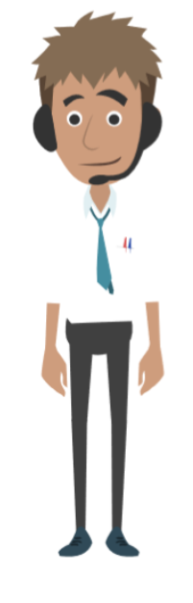
Von der eigenen zur geteilten Wahrnehmung
Geteilte Wahrnehmung
Eigene Wahrnehmung
Leitstelle
Eigene Wahrnehmung
Kommunikation
Gruppenführer
Kommunikation
Eigene Wahrnehmung
Eigene Wahrnehmung
Eigene Wahrnehmung
Eigene Wahrnehmung
Angriffstrupp
Schlauchtrupp
Wassertrupp
Maschinist
Notes:
Bei einem Einsatz sind viele Personen involviert, die wiederum verschiedenen Gruppen zuzuordnen sind. Hier sehen Sie die verschiedenen Trupps und Personen, die in einem Einsatz aktiv sein können. Jede Person hat ihre eigene Wahrnehmung. Zur Einfachheit haben wir den Trupps nur eine „eigene Wahrnehmung“ zugeordnet, aber natürlich hat auch jede Person im Trupp nochmal eigene Wahrnehmungen. Wichtig ist, dass die eigenen Wahrnehmungen, d.h. Geräusche, Gerüche, Warnhinweise miteinander geteilt werden. Das einzelne Truppmitglied sollte den anderen Personen im Einsatz wichtige Informationen mitteilen. Erst wenn über die verschiedenen Wahrnehmungen gesprochen wird, kann eine geteilte Wahrnehmung entstehen. Der Einsatzführer hat in seiner Position eine besondere Rolle. Denn er sollte der Ansprechpartner für die einzelnen Trupps sein und kriegt dementsprechend von allen Seiten Rückmeldungen. Er setzt das Ganze zu einem Bild zusammen. Wenn etwas wahrgenommen wird, bei dem man weiß, dass es für einen anderen Trupp direkt relevant ist, kann natürlich auch direkt mit diesem kommuniziert werden.
Durch Kommunikation wird somit aus den einzelnen Wahrnehmungen eine geteilte Wahrnehmung.

Slide 8
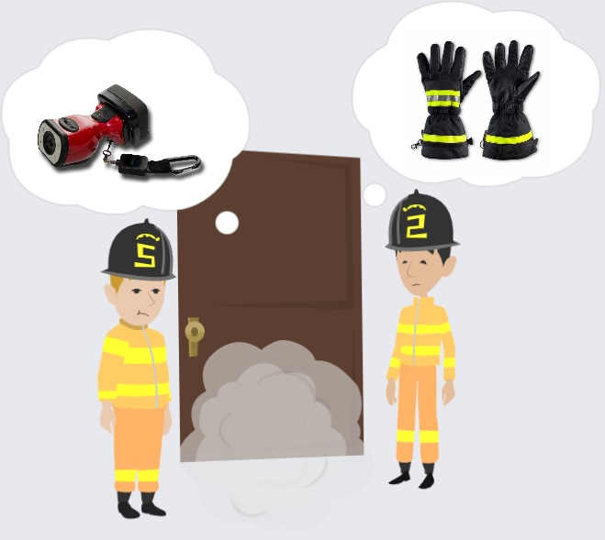
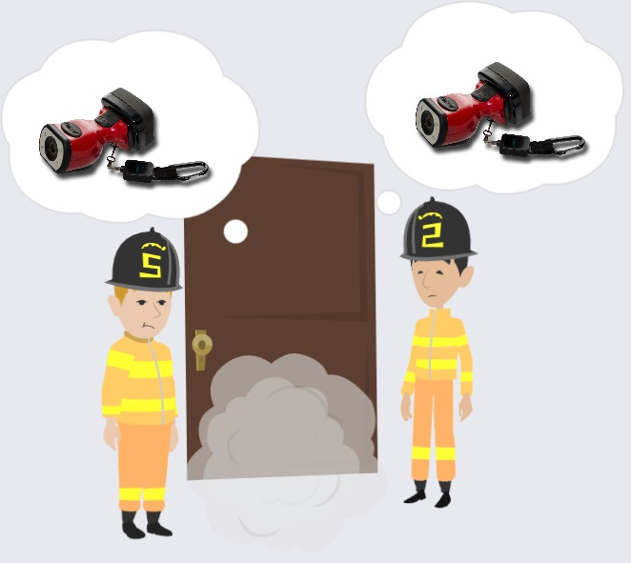
Geteilte mentale Modelle
abtasten
Wärmebild-kamera
Wärmebild-kamera
Wärmebild-kamera
ohne geteiltes mentales Modell
mit geteiltem mentalen Modell
Notes:
An diesem Beispiel kann man sehen, was ein mentales Modell ist. Beide Einsatzkräfte stehen vor einer Tür aus der Rauch austritt. Im ersten Bild haben die beiden Einsatzkräfte unterschiedliche Vorstellungen über die Vorgehensweise. Während der eine die Wärmebildkamera nutzen möchte, würde der andere die Tür abtasten. Im Einsatz kann das zu Missverständnissen führen.
Im zweiten Bild haben die beiden Einsatzkräfte ein geteiltes mentales Modell – also beide haben die gleiche Vorstellung über die Vorgehensweise. Da unterstützt im Einsatz, da das Vorgehen besser koordiniert ist und jeder weiß, welche Schritte durchgeführt werden müssen.

Slide 9
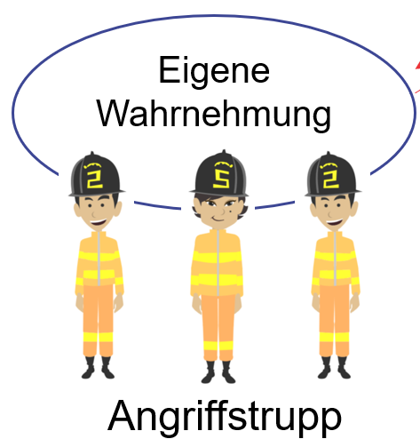
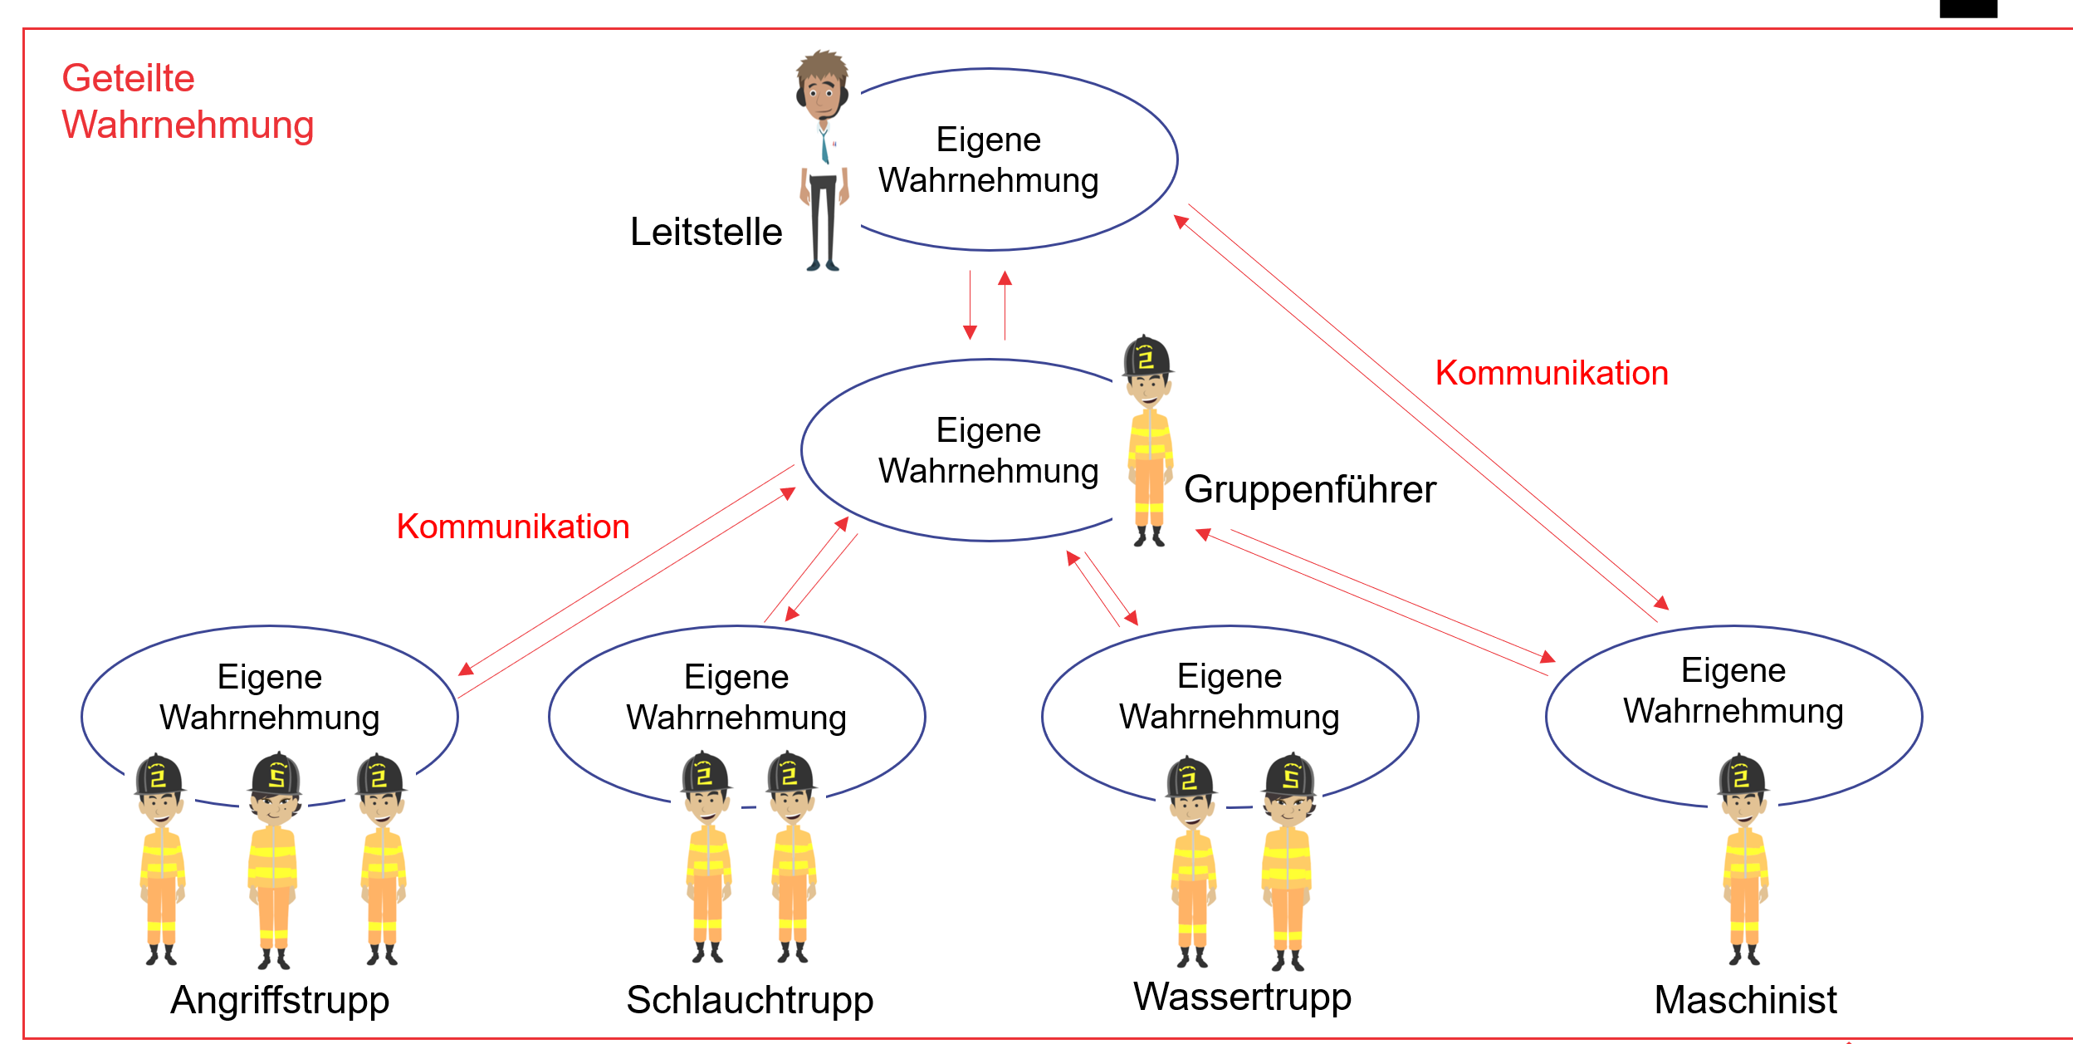
Nutzen geteilter mentaler Modelle
Neue Reize
Geteilte mentale Modelle
Informations-weitergabe
Eigene Wahrnehmung
Geteilte Wahrnehmung
Gemeinsames, koordiniertes Vorgehen
Notes:
In diesem Modell kommen dann die beiden Aspekte zusammen. Wie gesagt, führt die Informationsweitergabe zu einer geteilten Wahrnehmung. Nun kommt es darauf an, dass auch ein gemeinsames Vorwissen bzgl. bestimmter Abläufe aber auch Fähigkeiten von anderen Teamkameraden besteht. Durch das Vorwissen können dann nämlich die beschriebenen geteilten mentalen Modelle entstehen. Dadurch, dass die geteilte Wahrnehmung auf eine gemeinsame Grundlage z.B. innerhalb eines Trupps trifft, werden die Wahrnehmungen ähnlich interpretiert. Das bedeutet, dass alle im Team wissen, was bei der vorliegenden Einsatzlage gemacht werden muss, wie die Abläufe sind und wie Aufgaben verteilt sind.

Slide 10
Fallbeispiele
Notes:
Deutlich wird das auch an 2 Fallbeispielen, die wir gerne gemeinsam einmal bearbeiten wollen.

Slide 11
Verletzt im Einsatz
Nach einem großen Brandschutzeinsatz findet eine Einsatznachbesprechung statt. Einsatzleiter Schulz ist sehr aufgebracht. Es gab einen Brand in einem Einfamilienhaus. Bei dem Einsatz sind zwei Einsatzkräfte verletzt worden, während sie im Haus waren. Schulz konnte also nicht sehen, was genau passiert ist und will das Geschehen nun besprechen.
Einsatzkraft Meyer, welcher sich durch einen Sturz schwere Verletzungen am Knie zuzog, bewegte sich als Erster in das Haus (A-Tr. Mann), gefolgt von Einsatzkraft Müller (A-Tr.-Führer). Meyer sah sich zunächst genau um, da nicht klar erkennbar war, wo genau das Feuer ist. Er berichtete im Nachhinein von einem großen Loch in der Decke, welches er wahrnahm. Da dort aber kein Feuer brannte, ignorierte er es zunächst und ging weiter vor. Kurze Zeit später fiel er durch ein Loch im Boden. Müller merkt an, dass es sich wohl um eine Holztreppe gehandelt haben muss, welche durch das Feuer abgebrannt ist, wodurch ein Loch in der Decke und ein Loch im Boden zurückgeblieben ist. Müller konnte seinen verletzten Kollegen Meyer glücklicherweise aus dem Keller hochziehen und sie konnten den gemeinsamen Rückzug aus dem Gebäude antreten.
Einsatzkraft Singer seufzt in der Nachbesprechung laut auf. Er war Mitglied des zweiten Angriffstrupps. Er und sein Kollege gingen rein, als Meyer und Müller aus dem Haus kamen. Sein Kollege ging vor und fiel kurze Zeit später fast in dasselbe Loch im Boden. Beim Vorgehen war er mit dem linken Arm in das Loch gerutscht und mit der Atemschutzmaske auf den Boden gestoßen. Hierbei verrutschte seine Atemschutzmaske und er zog sich eine leichte Rauchgasvergiftung beim Einatmen der Rauchgase zu.
Notes:
ZEIT zum Lesen geben.
MUSTERLÖSUNG
Was lief gut?
Unterstützung des Kameraden (aus dem Loch rausziehen)
Es wird ein Debriefing durchgeführt, Geschehnisse können geklärt und zukünftige Gefahrensituationen verhindert werden
Was lief falsch?
Aufgebrachter Einsatzleiter
Keine Kommunikation über eigene Wahrnehmung des Lochs in der Decke im Trupp
Keine MAYDAY-Lage
Durch das Nicht-Teilen der Wahrnehmung konnte kein gemeinsames Bild im Trupp entstehen, das die Situation durch Zusammentragen von Informationen und Vorwissen hätte klären können
Keine Kommunikation über eigene Wahrnehmung des Lochs in der Decke nach außen sowie über den Sturz, dadurch kann kein gemeinsames Bild entstehen
Wie hätte es besser gemacht werden können?
Weitergabe der eigenen Wahrnehmung
Mögliche Ursachen gemeinsam besprechen
Regelmäßige Updates der Lage und Veränderungen auch nach außen

Slide 12
Reflexion
Was lief gut?
Was lief falsch?
Wie hätte es besser gemacht werden können?
Gibt es eigene Erfahrungen mit ähnlichen Situationen?
Notes:
MUSTERLÖSUNG
Was lief gut?
Unterstützung des Kameraden (aus dem Loch rausziehen)
Es wird ein Debriefing durchgeführt, Geschehnisse können geklärt und zukünftige Gefahrensituationen verhindert werden
Was lief falsch?
Keine Kommunikation über eigene Wahrnehmung des Lochs in der Decke im Trupp
Durch das Nicht-Teilen der Wahrnehmung konnte kein gemeinsames Bild im Trupp entstehen, das die Situation durch Zusammentragen von Informationen und Vorwissen hätte klären können
Keine Kommunikation über eigene Wahrnehmung des Lochs in der Decke nach außen sowie über den Sturz, dadurch kann kein gemeinsames Bild entstehen
Wie hätte es besser gemacht werden können?
Weitergabe der eigenen Wahrnehmung
Mögliche Ursachen gemeinsam besprechen
Regelmäßige Updates der Lage und Veränderungen auch nach außen

Slide 13
Brand im Einfamilienhaus
Es gibt einen Vollbrand eines Einfamilienhauses. Viele Feuerwehren sind vor Ort und viele Einsatzkräfte im Einsatz.
Zu Beginn wird das Vorgehen kurz abgesprochen. Da das Feuer sehr groß ist und auf Nachbarhäuser überzugreifen droht, muss schnell gehandelt werden.
Zwei Angriffstrupps begeben sich in das Haus. Der A-Trupp 1 von vorne, der A-Trupp 2 von der Rückseite. Per Funk geben sie regelmäßig ihre Positionen und Brandherde, sowie Erkenntnisse wie z.B. Hindernisse durch. Der A-Trupp 1 warnt vor starker Hitze in den Zimmern auf der rechten Seite, der A-Trupp 2 berichtet über eine durch das Feuer nicht mehr begehbare Treppe in den ersten Stock und gibt zudem per Funk weiter, Schreie aus dem ersten Stock gehört zu haben.
Diese Informationen nutzt ein weiterer Angriffstrupp (A-Trupp 3), um mit Hilfe einer Drehleiter in den ersten Stock vorzugehen. Er kann durch die Funksprüche zielgenau zu den Brandherden kommen, um zum einen das Feuer im ersten Stock zu löschen und zum anderen nach der Person zu suchen, welche sich nach Aussagen des A-Trupp 2 noch im ersten Stock befinden soll. Die Person wird schnell gefunden und kann über die Drehleiter ohne größere Verletzungen gerettet werden.
Notes:
ZEIT zum Lesen geben.
MUSTERLÖSUNG
Was lief gut?
Prioritäten setzen (schnelle, präzise Absprachen, da Zeitdruck)
Regelmäßige, konkrete Lagemeldungen
Geteiltes mentales Modell entsteht, sodass Aufgaben gut verteilt und ausgeführt werden können
Teilen von Wahrnehmungen
Was lief falsch?
Wie hätte es besser gemacht werden können?

Slide 14
Reflexion
Was lief gut?
Was lief falsch?
Wie hätte es besser gemacht werden können?
Gibt es eigene Erfahrungen mit ähnlichen Situationen?
Notes:
MUSTERLÖSUNG
Was lief gut?
Prioritäten setzen (schnelle, präzise Absprachen, da Zeitdruck)
Regelmäßige, konkrete Lagemeldungen
Geteiltes mentales Modell entsteht, sodass Aufgaben gut verteilt und ausgeführt werden können
Teilen von Wahrnehmungen

Slide 15
Übung: Teile dein Wissen
Bitte lesen Sie sich den Arbeitsauftrag für Ihre Rolle durch.
Personen pro Team: 4
Gesamte Dauer der Bearbeitung: 10 Minuten
Notes:
Wir wollen an dieser Stelle eine Übung mit Ihnen machen. Lesen Sie sich bitte die Anleitung durch.
Je Station maximal 5 Minuten
6 Tische mit jeweils Sichtschutz – Materialien abdecken
Anweisungen:
Sie werden gleich in 2 2er-Teams zusammenarbeiten. Während das erste Zweierteam Informationen zum anstehenden Einsatz erhält und die Lageerkundung durchführt, wartet das andere Team draußen vor Tür. Das erste Team bespricht sich, welche Informationen vorliegen und welche an den nächsten Trupp geleitet werden sollen – das können Sie mit Hilfe der Fragenkärtchen tun. Danach kommt das zweite Team wieder herein und erhält eine Übergabe vom ersten Team. Auch dieses Team kann weitere Informationen sammeln und schlägt am Ende eine Einsatzstrategie vor.

Slide 16
Reflexion
Was hat gut funktioniert innerhalb des ersten Trupps bzw. bei der Absprache mit dem zweiten Trupp?
Wo gab es Probleme innerhalb des ersten Trupps bzw. bei der Absprache mit dem zweiten Trupp?
Was ist den Beobachtern aufgefallen?
Notes:
ALS erstes die Teilnehmenden zu Wort kommen lassen, die an der Übung teilgenommen haben. Danach diejenigen, die Beobachtungsbögen ausgefüllt haben.
Die Reflexion sollte auf die Aspekte der Kommunikation konzentriert sein und in die Richtung gelenkt werden.
MUSTERLÖSUNG:
Jeder Teilnehmende nutzt alle Informationsquellen, die ihm zur Verfügung stehen.
Die Teilnehmenden teilen die eigenen Informationen mit den Teamkameraden.
Die Teilnehmenden haben ein Verständnis über die Gesamtsituation.
Die Teilnehmenden nutzen das gemeinsame mentale Modell, um eine angemessene Einsatzstrategie zu finden.

Slide 17
Kennenlern-Karten
Notes:
Diese Kärtchen werden wir jetzt nicht mehr genauer bearbeiten. Sie dienen eher als Anregung. In den Interviews wurde immer wieder gesagt, dass es hilfreich ist, seine Kameraden auch privat zu kennen. Nutzt die Zeit auf den Wachen, um das Kennenlernen anzugehen. Die Karten können dabei als Anregungen dienen.

Slide 18
Erinnern Sie sich noch?
Welche Situationen aus einem Einsatz/ einer Einsatzübung hängen mit (geteilter) Wahrnehmung und geteilten mentalen Modellen zusammen?
Notes:
Doch zunächst berichten Sie uns gerne von Ihren Erfahrungen aus vergangenen Einsätzen oder Einsatzübungen. Gab es Situationen, die mit dem Thema (geteilter) Wahrnehmung und geteilten mentalen Modellen zu tun hatten?

Slide 19
Abschluss
Bitte notieren Sie in Ihrem Merkheft, welche 3 Punkte Sie in diesem Modul besonders wichtig fanden und warum.
Was möchten Sie in Ihrer nächsten Einsatzübung umsetzen?
Notes:
Wie bereits im ersten Modul erklärt: Notieren Sie sich gerne 3 Aspekte, die Sie in diesem Modul besonders wichtig fanden oder die Sie vllt. auch gerne bei der nächsten Einsatzübung umsetzen wollen.

